Slide 1






Thứ … ngày … tháng … năm …
Notes:
Thiết kế: Hương Thảo – Zalo 0972.115.126. Các nick khác đều là giả mạo, ăn cắp chất xám.
Facebook: https://www.facebook.com/huongthaoGADT

Slide 2
- Nêu được một số biểu hiện của yêu lao động.
- Biết vì sao phải yêu lao động.
- Tích cực, tự giác tham gia hoạt động lao động phù hợp với khả năng của bản thân.
- Qúy trọng người yêu lao động, không đồng tình với những biểu hiện lười lao động
Yêu cầu cần đạt

Slide 3




Slide 4


Slide 5

Bạn nhỏ trong bài hát đã biết giúp bà việc gì?
Quét nhà
Kể những việc em đã làm được khi ở nhà, ở trường.
Khi làm những việc đó em cảm thấy như thế nào?
Notes:
Thiết kế: Hương Thảo – Zalo 0972.115.126. Các nick khác đều là giả mạo, ăn cắp chất xám.
Facebook: https://www.facebook.com/huongthaoGADT

Slide 6


Slide 7



Notes:
Thiết kế: Hương Thảo – Zalo 0972.115.126. Các nick khác đều là giả mạo, ăn cắp chất xám.
Facebook: https://www.facebook.com/huongthaoGADT

Slide 8
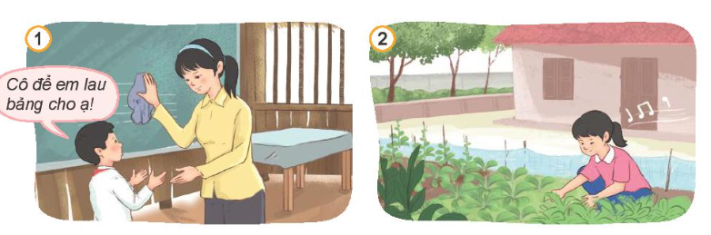
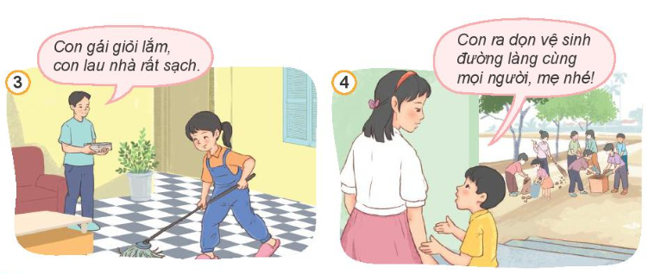
Quan sát 4 bức tranh trong SGK và trả lời câu hỏi.

Slide 9
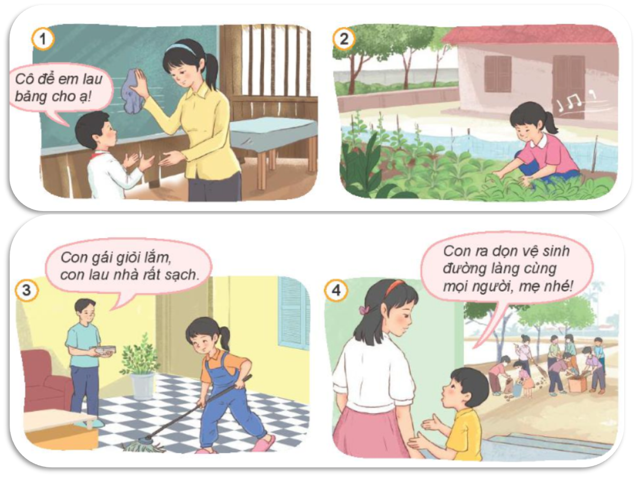

Em hãy nêu những biểu hiện của yêu lao động qua những bức tranh trên
Hãy nêu thêm những biểu hiện của yêu lao động mà em biết.

Slide 10
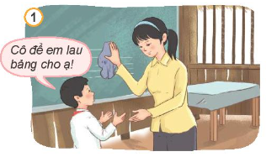
Chủ động, tự giác lao động ở trường, lớp;

Slide 11
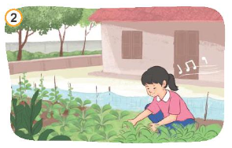
Vui vẻ, yêu thích lao động

Slide 12
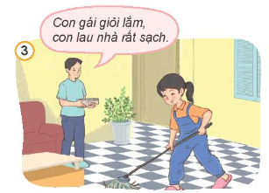
Lao động tích cực có kết quả tốt

Slide 13
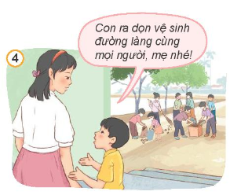
Chủ động tham gia lao động ở nơi mình sinh sống.
Notes:
Thiết kế: Hương Thảo – Zalo 0972.115.126. Các nick khác đều là giả mạo, ăn cắp chất xám.
Facebook: https://www.facebook.com/huongthaoGADT

Slide 14


Các biểu hiện khác của yêu lao động là tích cực, tự giác làm việc phù hợp với khả năng; chăm làm việc nhà, việc trường, thấy việc là làm ngay không trì hoãn.

Slide 15


Slide 16
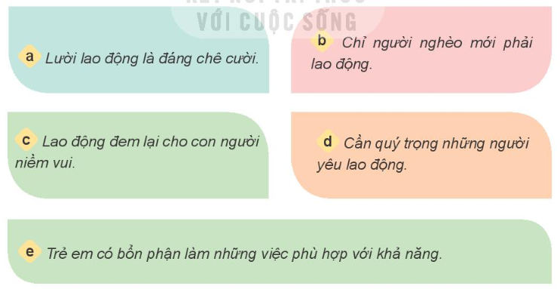
1. Nhận xét các ý kiến dưới đây

Slide 17


Slide 18

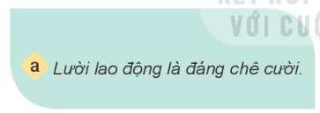
Đồng tình, vì nhờ có người lao động chúng ta mới có thể duy trì cuộc sống. Lười lao động là đáng chê cười.

Slide 19

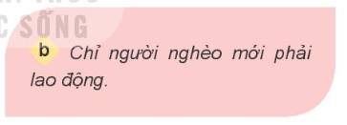
Không đồng tình, vì dù chúng ta cần phải lao động không kể giàu nghèo.

Slide 20
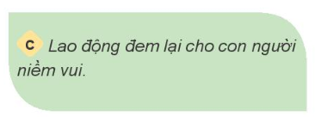
Đồng tình, vì lao động đem đến cho con người nhiều niềm vui.

Slide 21
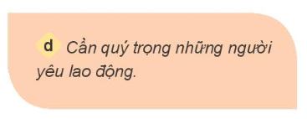
Đồng tình, vì cần phải biết ơn mọi người lao động, quý trọng những người lao động chân tay, yêu lao động.

Slide 22
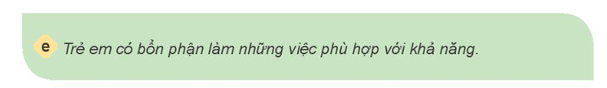
Đồng tình, trẻ em làm những việc phù hợp với khả năng.
Notes:
Thiết kế: Hương Thảo – Zalo 0972.115.126. Các nick khác đều là giả mạo, ăn cắp chất xám.
Facebook: https://www.facebook.com/huongthaoGADT

Slide 23


Slide 24
Sưu tầm và kể cho bạn nghe về những tấm gương yêu lao động mà em biết.
Em học tập được điều gì từ tấm gương đó.

Slide 25











Slide 26


Slide 27


GV ĐIỀN VÀO ĐÂY
GV ĐIỀN VÀO ĐÂY
GV ĐIỀN VÀO ĐÂY
GV ĐIỀN VÀO ĐÂY

Slide 28

Notes:
Thiết kế: Hương Thảo – Zalo 0972.115.126. Các nick khác đều là giả mạo, ăn cắp chất xám.
Facebook: https://www.facebook.com/huongthaoGADT

Slide 29


Chân thành cảm Quý Thầy Cô đã yêu thích, tin tưởng và ủng hộ Hương Thảo – Zalo 0972115126!
Mong rằng tài liệu này sẽ giúp Quý Thầy Cô gặt hái được nhiều thành công trong sự nghiệp trồng người.
Để biết thêm nhiều tài nguyên hay các bạn hãy truy cập Facebook: https://www.facebook.com/huongthaoGADT

